Slide 1
Implementando um aplicativo

Slide 2
O que é um Pod?
Um pod do Kubernetes é um conjunto de um ou mais contêineres, sendo a menor unidade de uma aplicação Kubernetes. Os pods são compostos por um container nos casos de uso mais comuns ou por vários containers fortemente acoplados em cenários mais avançados. Os containers são agrupados nesses pods para que os recursos sejam compartilhados de modo mais inteligente.
Fonte: https://www.redhat.com/pt-br/topics/containers/what-is-a-kubernetes-cluster

Slide 3
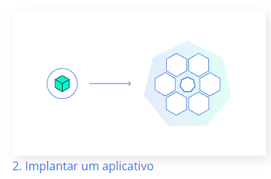

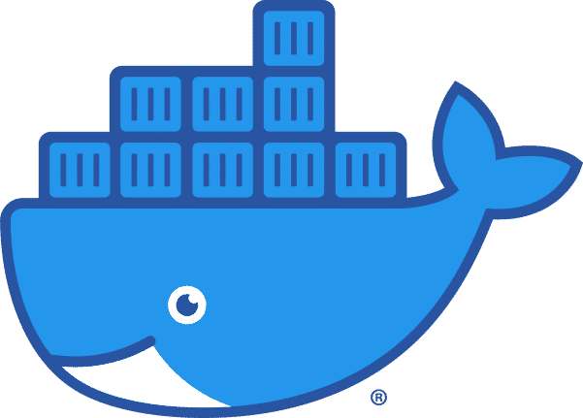
Menor unidade do Kubernetes
Uma abstração sobre o container
Normalmente é executado uma aplicação por Pod
Meu-app
Pod
Container
Node 01

Slide 4
Pod
Meu-app
Container
Pod
BD
Container
Node 01

Slide 5
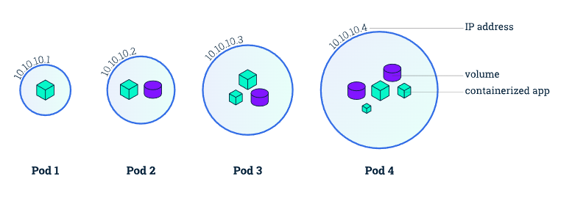

Slide 6
O que é YAML (YML) ?
O YAML é uma linguagem de serialização de dados muito usada na escrita de arquivos de configuração.
O YAML usa um recuo no estilo Python para indicar o aninhamento. É necessário utilizar espaços em branco porque os caracteres de tabulação não são permitidos. Não há símbolos de formato comuns, como chaves, colchetes, tags de fechamento ou aspas. Os arquivos YAML têm a extensão .yml ou .yaml.
Fonte: https://www.redhat.com/pt-br/topics/automation/what-is-yaml

Slide 7
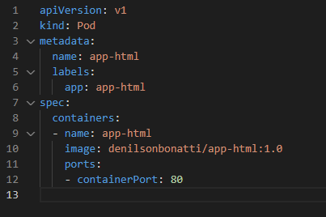
Exemplo

